Slide 1
BINFO1 M2
Repte Fonaments de computadors
Alumne: Eric Torrontera Ruiz
Professorat: Yolanda Colom, Lorena Jordana, Miquel Viladrich

Slide 2
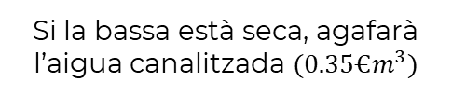




Esquema
V
Si V < 0
$$r= \sqrt{90/π}$$
Aigua de la bassa
El sistema primer agafarà aigua de la bassa
$$12.315m^{3}$$
$$h=\frac{180}{π{\left(\sqrt{\frac{90}{π}}\right)}^{2}}$$
$$180 m^{3}$$
Aigua canalitzada
Si la bassa està seca, agafarà l’aigua canalitzada $(0.35€m^{3})$
Sensor aigua
Motor

Slide 3

Esquema
Sensor aigua
Motor
Vàlvula
Vàlvula 1
Jardí Interior
$$12.315m^{3}$$
Motor 1
Vàlvula 2
$$180 m^{3}$$
Jardí Exterior
Vàlvula 3
Motor 2
Hort
Vàlvula 3
Arbres Fruiters

Slide 4
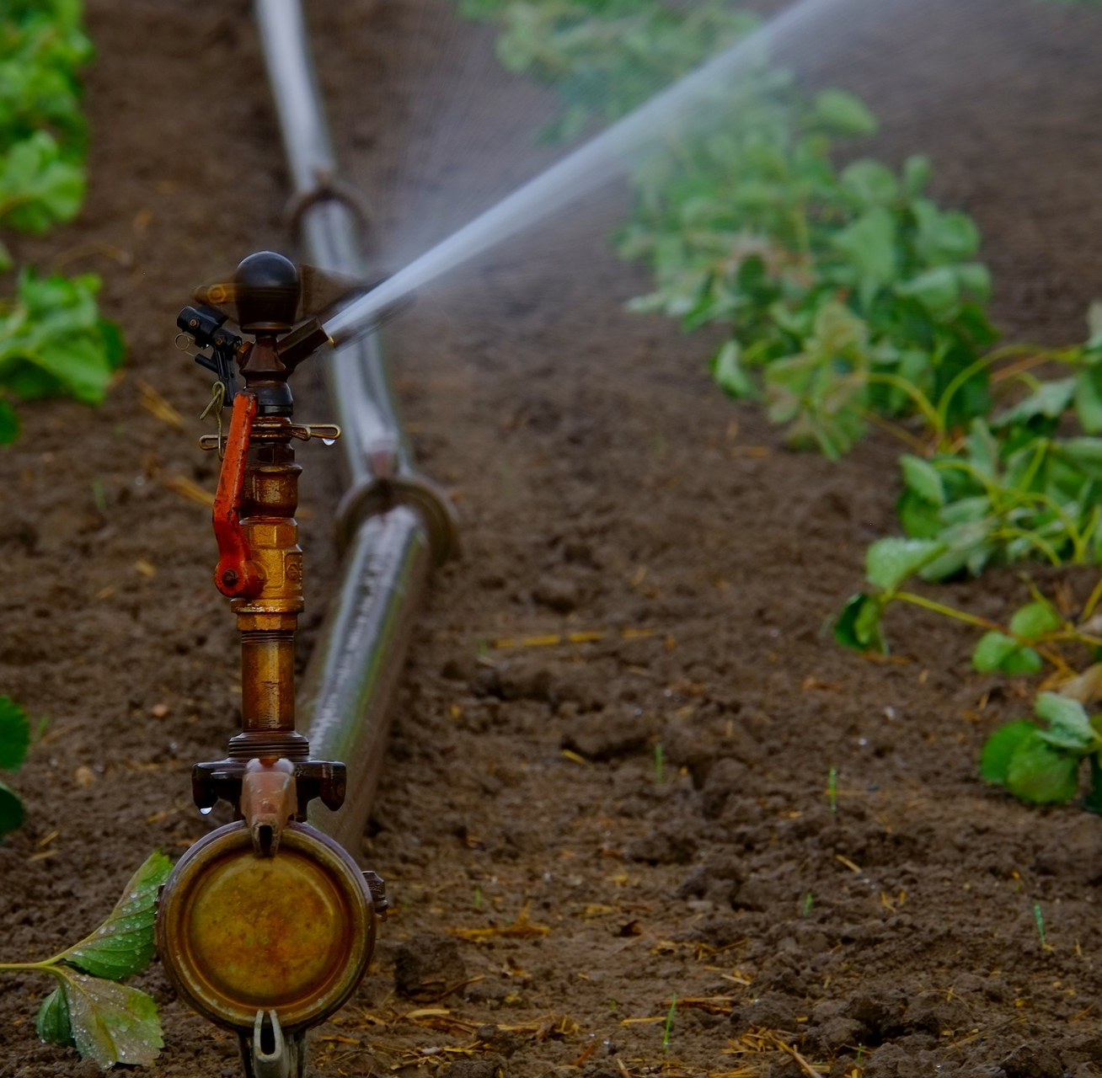
Sistema de reg
El sistema de reg amb té dos modes de funcionament:
Mode programat: Entrant els horaris de regar per cada espai, i la durada.
Mode automàtic: Es reguen tots els espais de forma continuada entrant únicament una durada comuna a tots ells. L'ordre en aquest cas és: jardí interior, jardí exterior, hort i arbres fruiters.

Slide 5
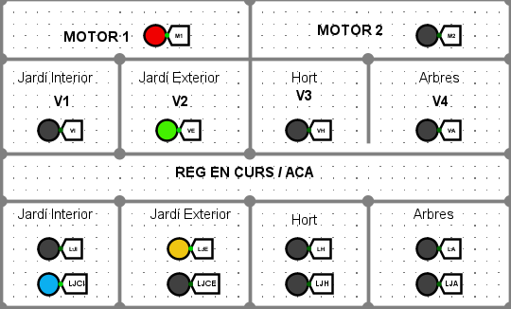
Sistema de reg
En el nostre cas disposa d’un dipòsit amb dos motors per extreure laigua, un per jardins, l'altre per l'hort i la zona d'arbres fruiters. Per tal de poder regar de forma independent cada un dels espais hem afegit un sistema de vàlvules

Slide 6
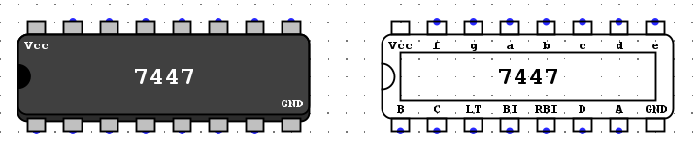
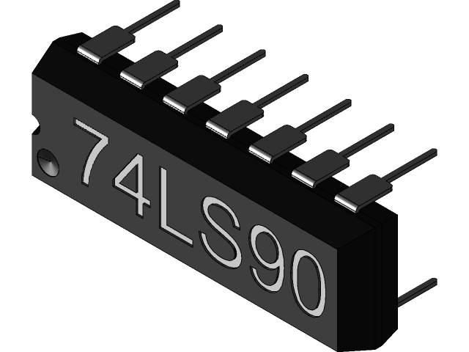
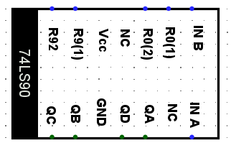
Components
7447
(Descodificador BCD)
Sortides actives a baixa.
LS7447 (Logisim Evolution): https://datasheetspdf.com/datasheet/7474.html (Data de consulta: 12/01/2023)
74LS90
Comptador de dècades asíncron
CL74LS90: https://www.alldatasheet.com/datasheet-pdf/pdf/5755/MOTOROLA/74LS90.html (Data de consulta: 12/01/2023))

Slide 7
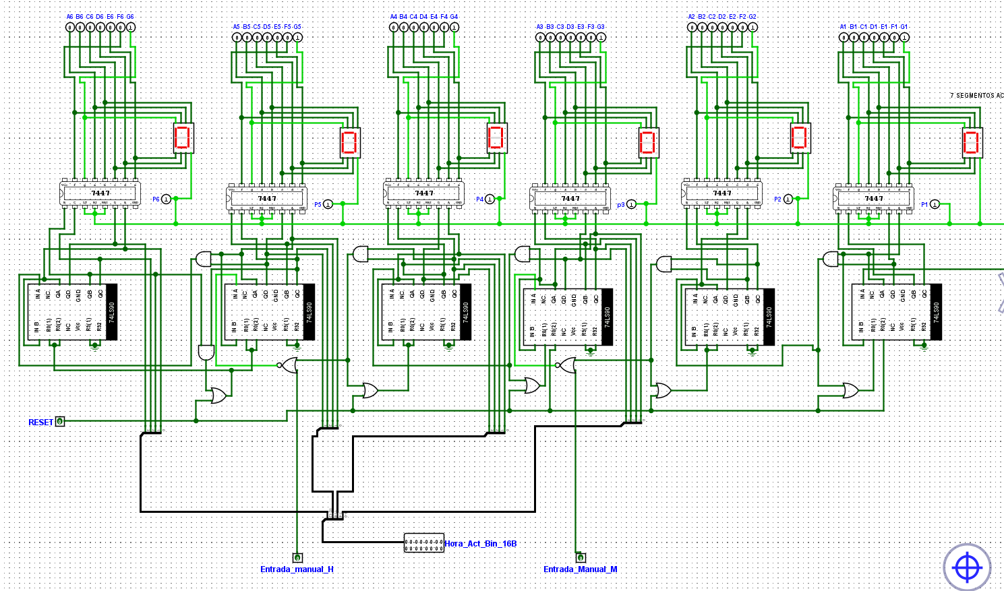



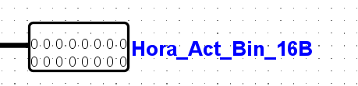
Rellotge intern

Slide 8
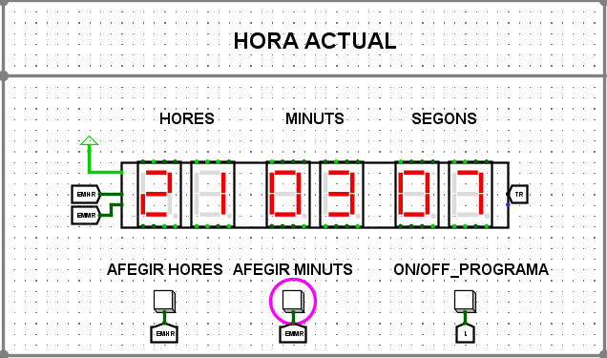
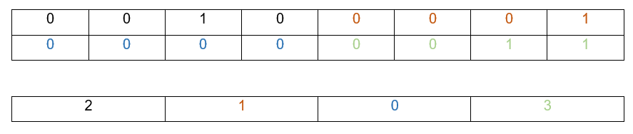
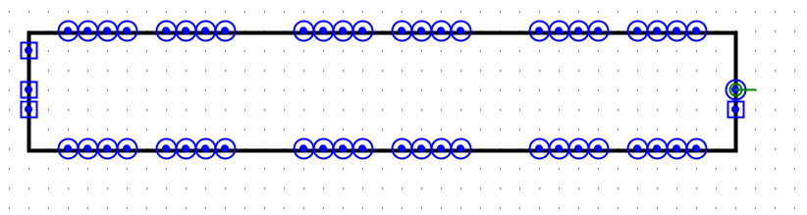
Rellotge

Slide 9
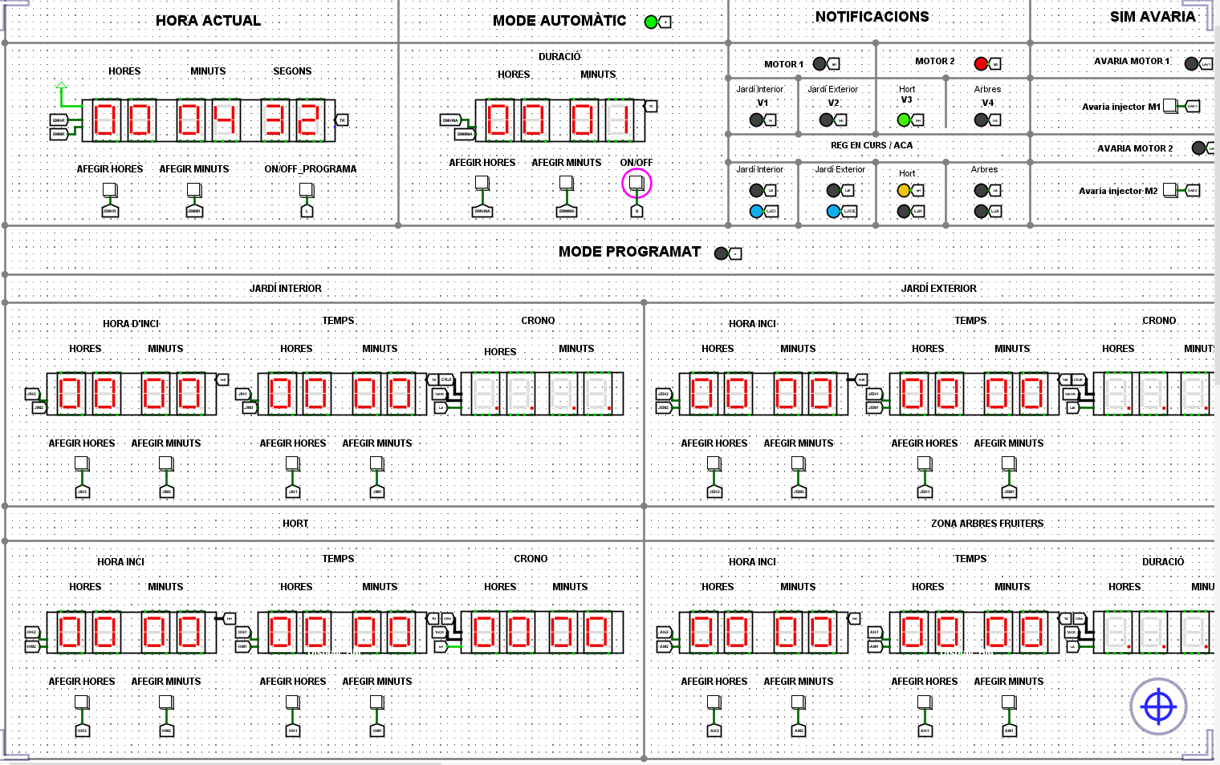
Sistema de reg

Slide 10
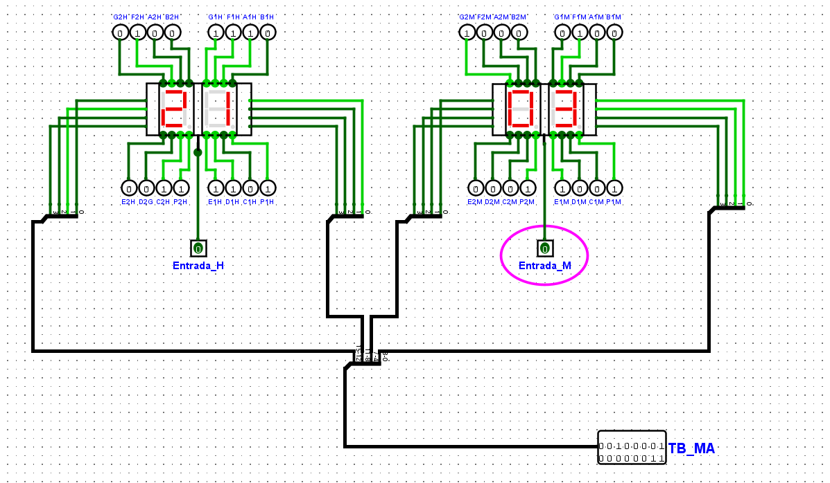
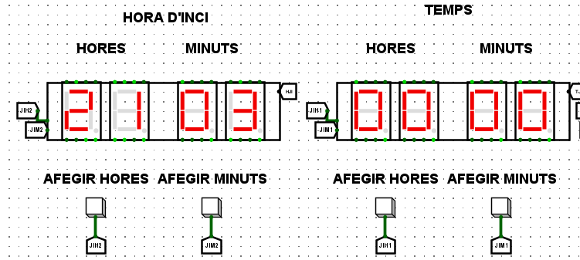
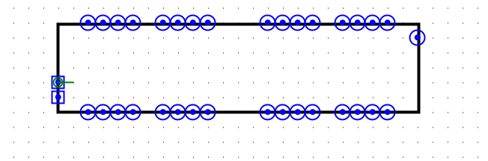
Sistema de reg programat
+
=

Slide 11
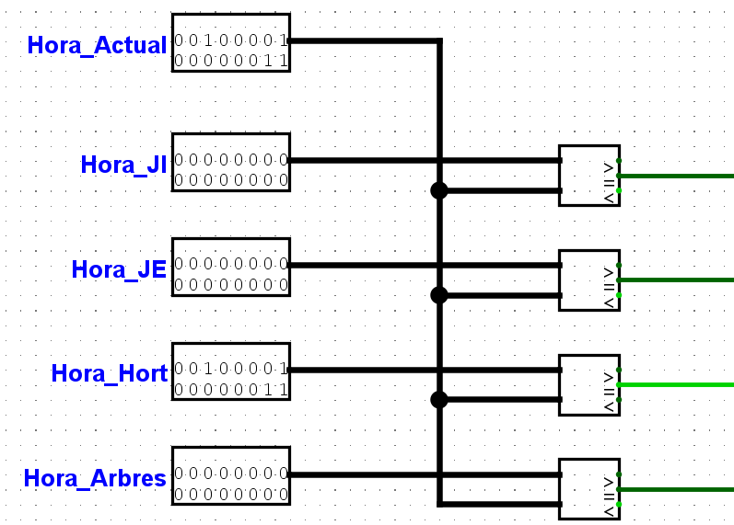
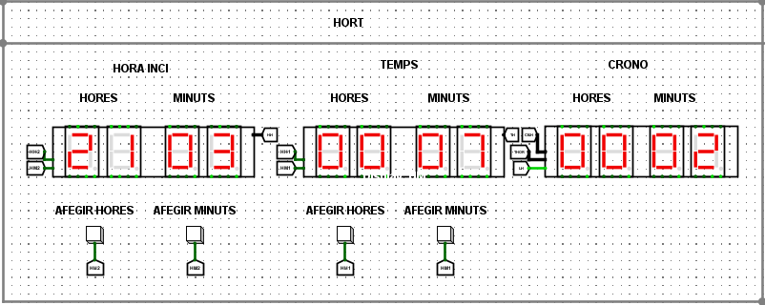
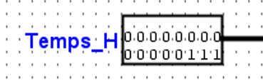
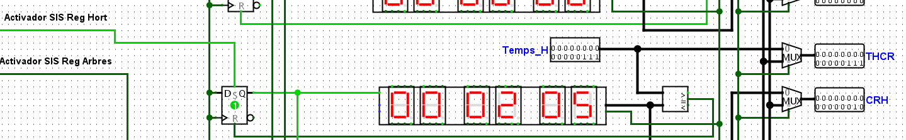
Lògica de control
Lògica de control: Els Blocs A4_Rellotge_Intern i A3_Temp_Hores_Minuts tenen sortides de 16B que es compararan dins del bloc A6_Logica_Contol.

Slide 12
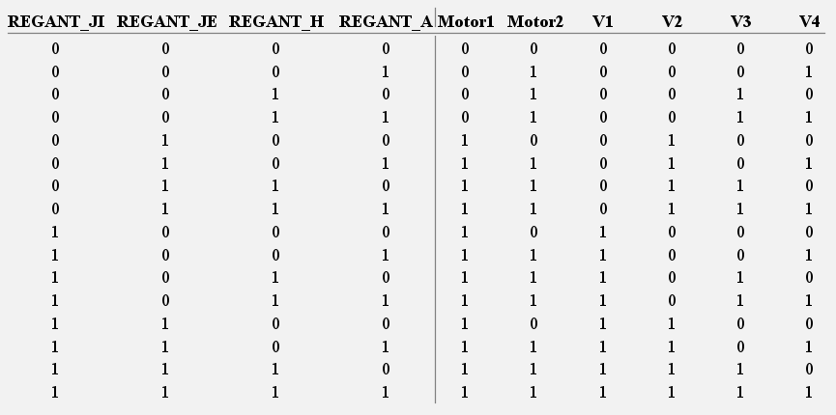
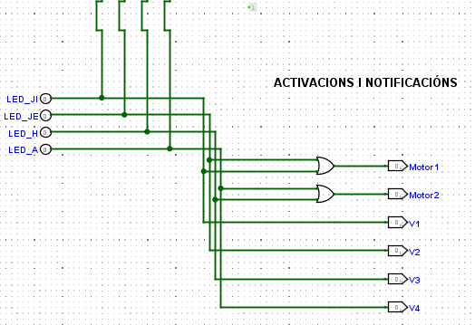
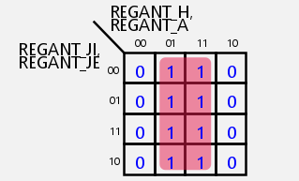
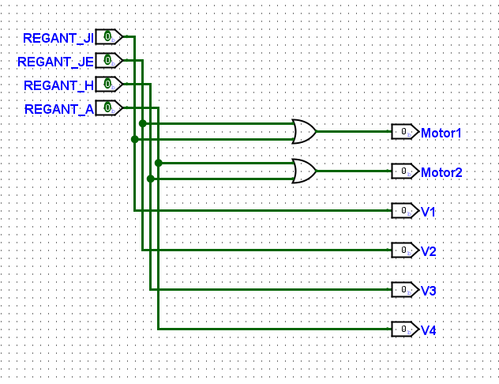
Lògica de control
Lògica de control: Els Blocs A4_Rellotge_Intern i A3_Temp_Hores_Minuts tenen sortides de 16B que es compararan dins del bloc A6_Logica_Contol.

Slide 13
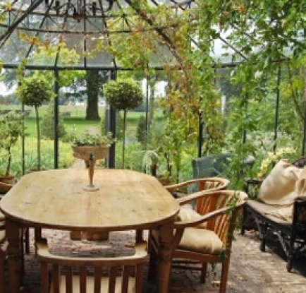
Sistema de control de temperatura i humitat
Sistema de control de temperatura i humitat: Ha de permetre configurar els nivells d'humitat i temperatura en el jardí interior:
Un nivell baix d'humitat activarà un humidificador fins a arribar al llindar programat, en la seva contrapart un deshumidificador.
Un nivell alt de temperatura activarà el sistema d'aire condicionat fins a assolir la temperatura programada (Ventilador / Calefactor).

Slide 14
Sistema de control de temperatura i humitat
Simulació: Si tenim una temperatura/humitat actual i una temperatura/humitat objectiu (Termòstat) diferents encendrem els diferents dispositius de regulació i cada 3s actualitzarem la temperatura/humitat real fins que siguin iguals.

Slide 15
Sistema de control de temperatura i humitat
Implementació: Tenim les sortides de la temperatura/humitat real en binari així com els seus objectius. Amb comparadors si la temperatura/humitat real és inferior encendrem els dispositius (calefactor o humidificador). Si la temperatura/humitat real és superior, encendrem els dispositius de baixada (ventilador o deshumidificador) Cada 3 segons, actualitzarem +- 1 els valors de temperatura i humitat fins a arribar als valors programats.
Modes: Els dispositius els he dissenyat de forma que siguin genèrics, es comporten de diferent manera en funció del mode.

Slide 16
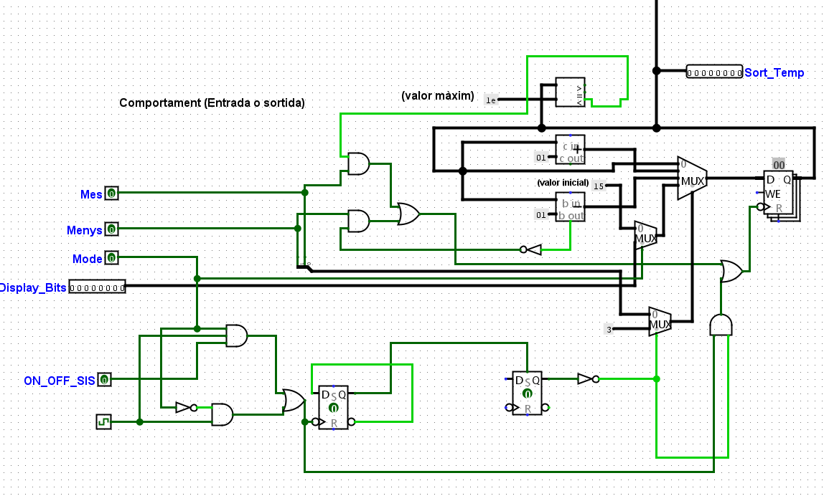
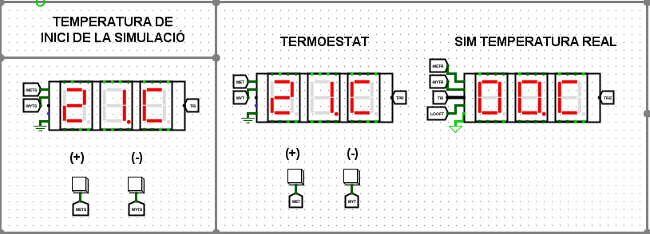
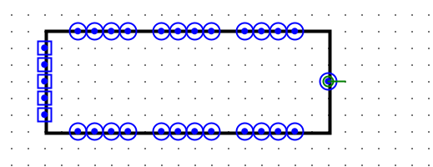
Sistema de control de temperatura i humitat

Slide 17
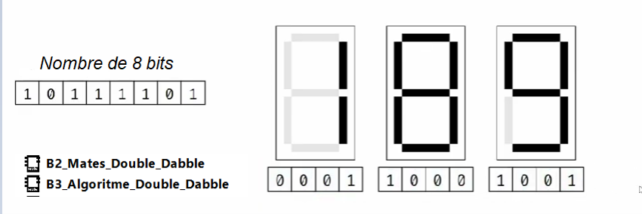
Sistema de control de temperatura i humitat
En els dos modes la sortida és binària i la volem expressar en BCD hem implementat l’algoritme Double Dabble explicat en wikipèdia: https://en.wikipedia.org/wiki/Double_dabble:

Slide 18
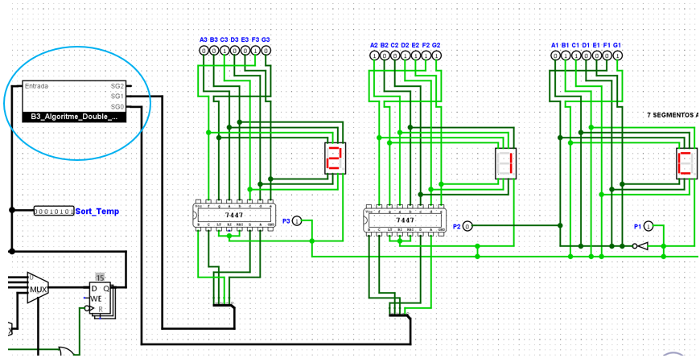
Sistema de control de temperatura i humitat
En els dos modes la sortida és binària i la volem expressar en BCD hem implementat l’algoritme Double Dabble explicat en wikipèdia: https://en.wikipedia.org/wiki/Double_dabble:

Slide 19
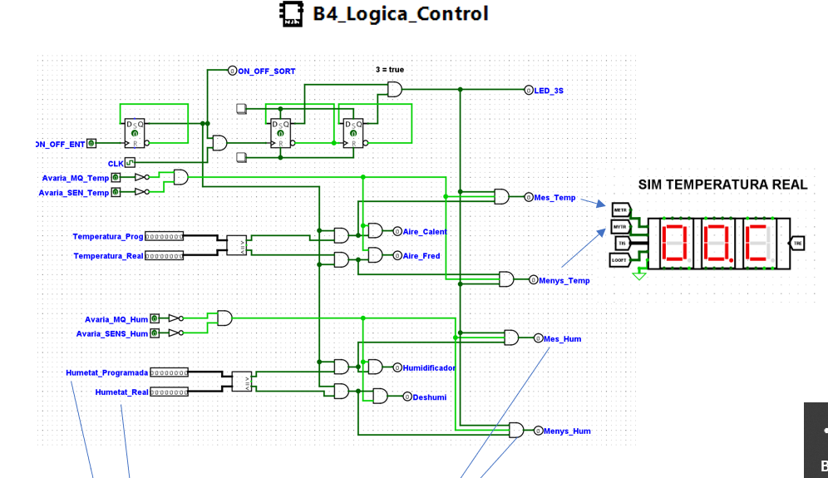
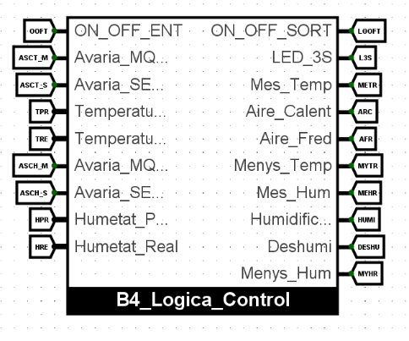
Sistema de control de temperatura i humitat

Slide 20
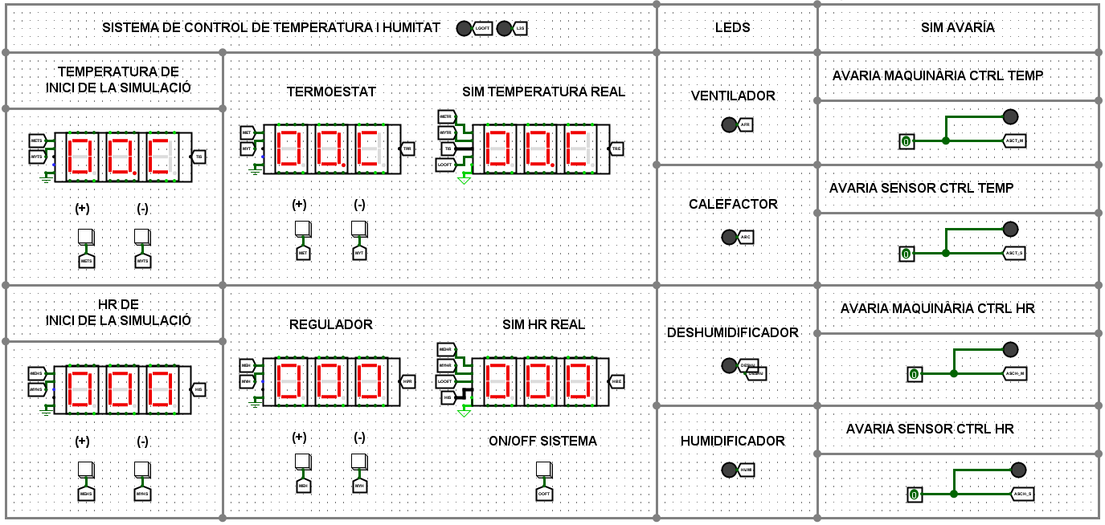
Sistema de control de temperatura i humitat

Slide 21

Sistema d’avisos
El sistema complirà amb els següents punts:
Si es dispara el sensor de moviment, caldrà avisar-ho a la policia i al propietari.
Si falla algun dels motors avisarem al mecànic i al jardiner.
Si hi ha problemes amb el ventilador o calefactor, cal avisar al mecànic.
Si s'espaien els sensors de temperatura o humitat, cal notificar-ho al jardiner i al propietari.
.

Slide 22
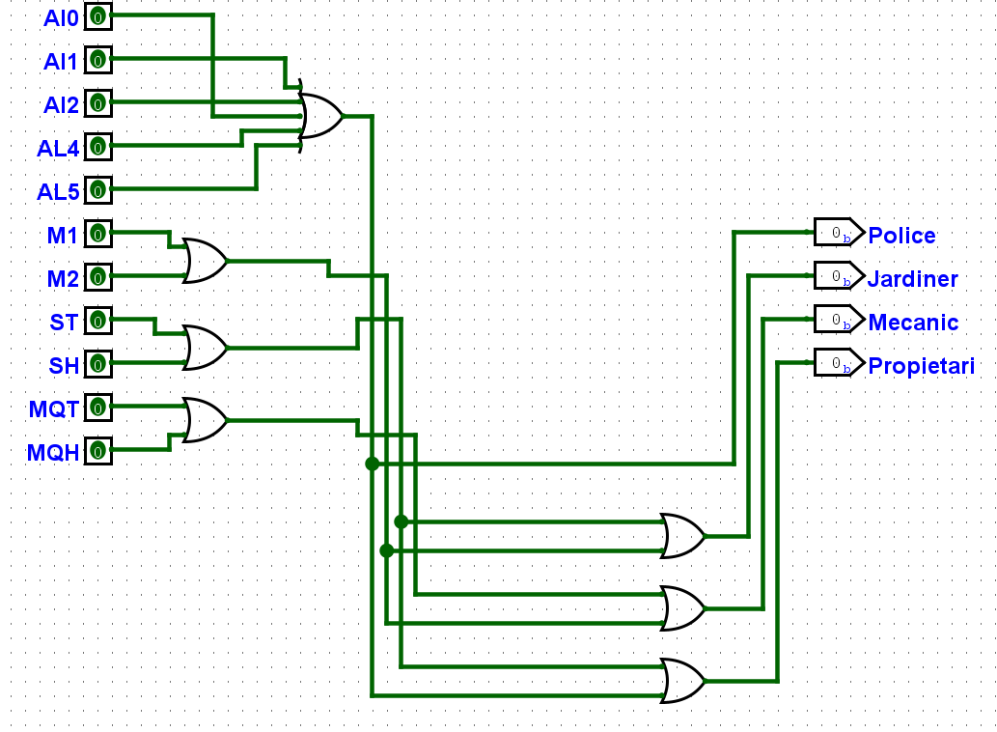
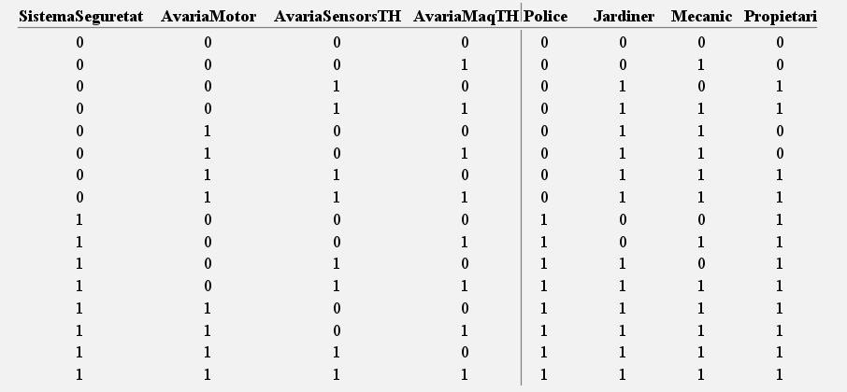
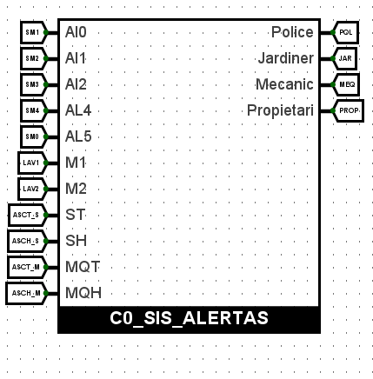
Sistema d’avisos
Traducció al món de l’electrònica digital: Taules de veritat, mapes de Karnaugh i algunes portes lògiques.
.

Slide 23
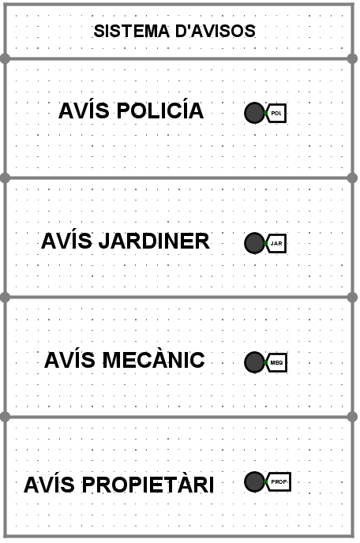
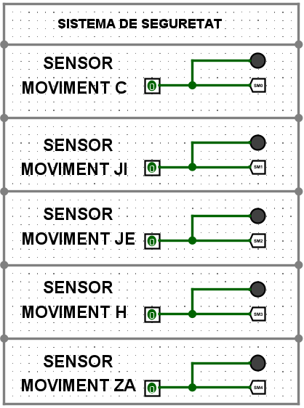
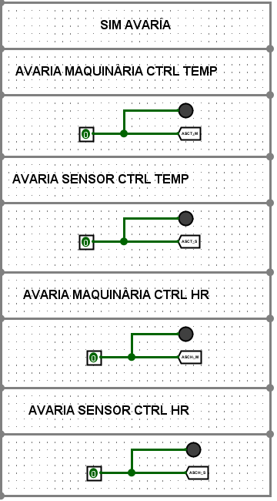
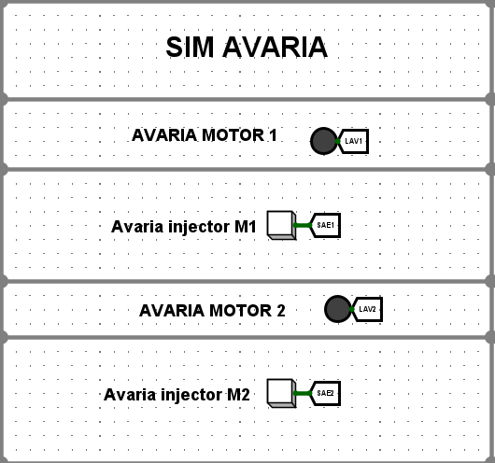
Sistema d’avisos (SIM)

Slide 24
Gràcies
Tens alguna pregunta?
etorrontera@uda.com

